Slide 1
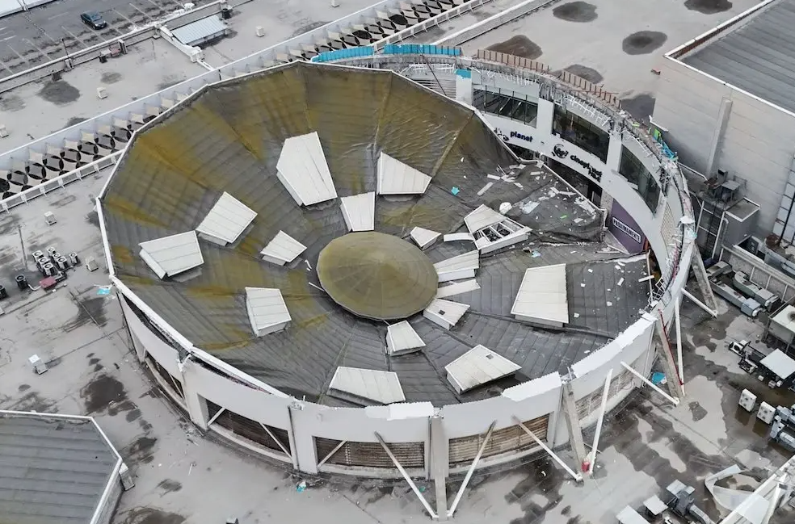
Robot remoto apoyado con IA en la búsqueda de personas
Integrantes:
- Romainville Barrionuevo, Camilo Jesús
- Alocén de la Cruz, Saul Junior
- Esquivel Giraldo, Hiram Renato
- Carmona Cerazo, Abram Yexuan
- Huaman Ramos, Jhonatan Rodrigo
- Carbajal Coral, Joshua

Slide 2
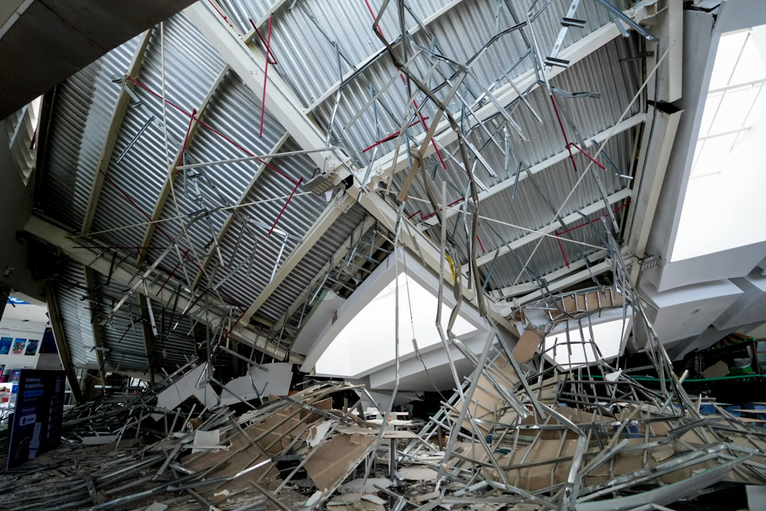

Planteamiento del problema
Realidad problemática:
- Dificultades en localizar personas atrapadas tras desastres.
- Riesgos para rescatistas con métodos tradicionales.
Problema central:
¿Puede un robot con IA equipado con sensores faciales y acústicos mejorar la localización de personas en derrumbes?

Slide 3
Formulación del problema
Problema general:
¿Cómo puede un robot con IA equipado con sensores faciales y acústicos mejorar la localización de personas?
Problemas específicos:
Influencia del nivel de entrenamiento de la IA.
Precisión del sensor facial en baja visibilidad.
Comparación entre uso de uno vs dos sensores. Relación entre potencia del sensor y distancia.

Slide 4
Objetivos
Objetivos general:
Reducir el tiempo de búsqueda en rescates.
Objetivos específicos:
Analizar el entrenamiento de la IA.
Evaluar la precisión del sensor facial.
Comparar la eficiencia de los sensores.
Determinar la posición mediante la potencia por la distancia.

Slide 5
Variables e Hipótesis
Variables:
Independientes: Sensor facial, Sensor acústico.
Dependientes: Precisión del sensor facial, sensibilidad del sensor acústico, potencia del sensor acústico.
Hipótesis:
Mayor tiempo de entrenamiento da mejor localización de personas.
Sensibilidad OSS se reduce debido a la baja iluminación.
Dos sensores mejora la eficiencia de uno solo
Mayor potencia en el sensor amayor alcance

Slide 6
Metodología
Enfoque y diseño :
Enfoque cuantitativo, aplicado y experimental.
Robot con IA entrenada y sensores acústicos y faciales.
Pruebas en escenarios simulados con variables controladas.
Recolección y análisis de datos de detección y tiempo.

Slide 7
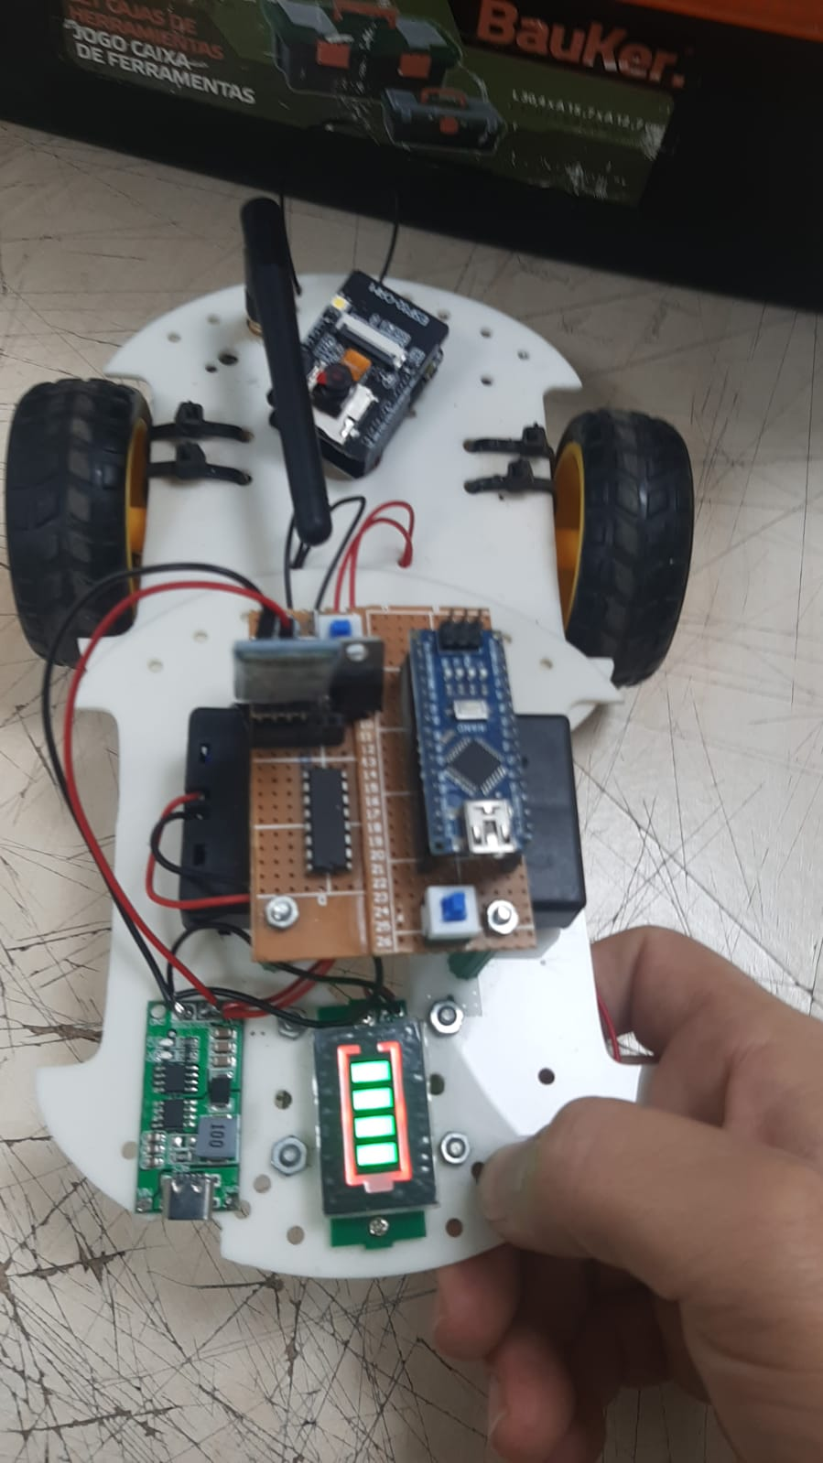
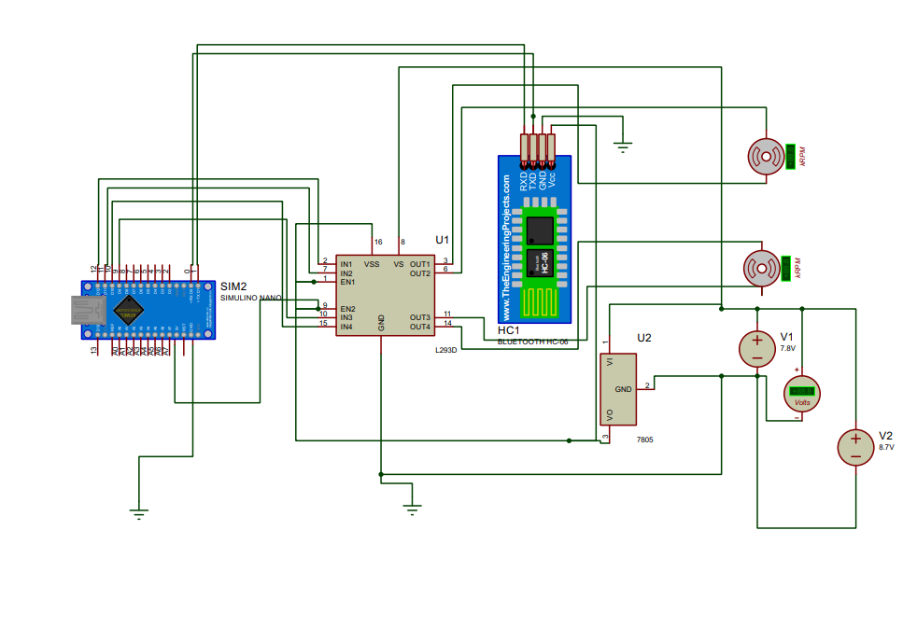
PROTEUS

Slide 8
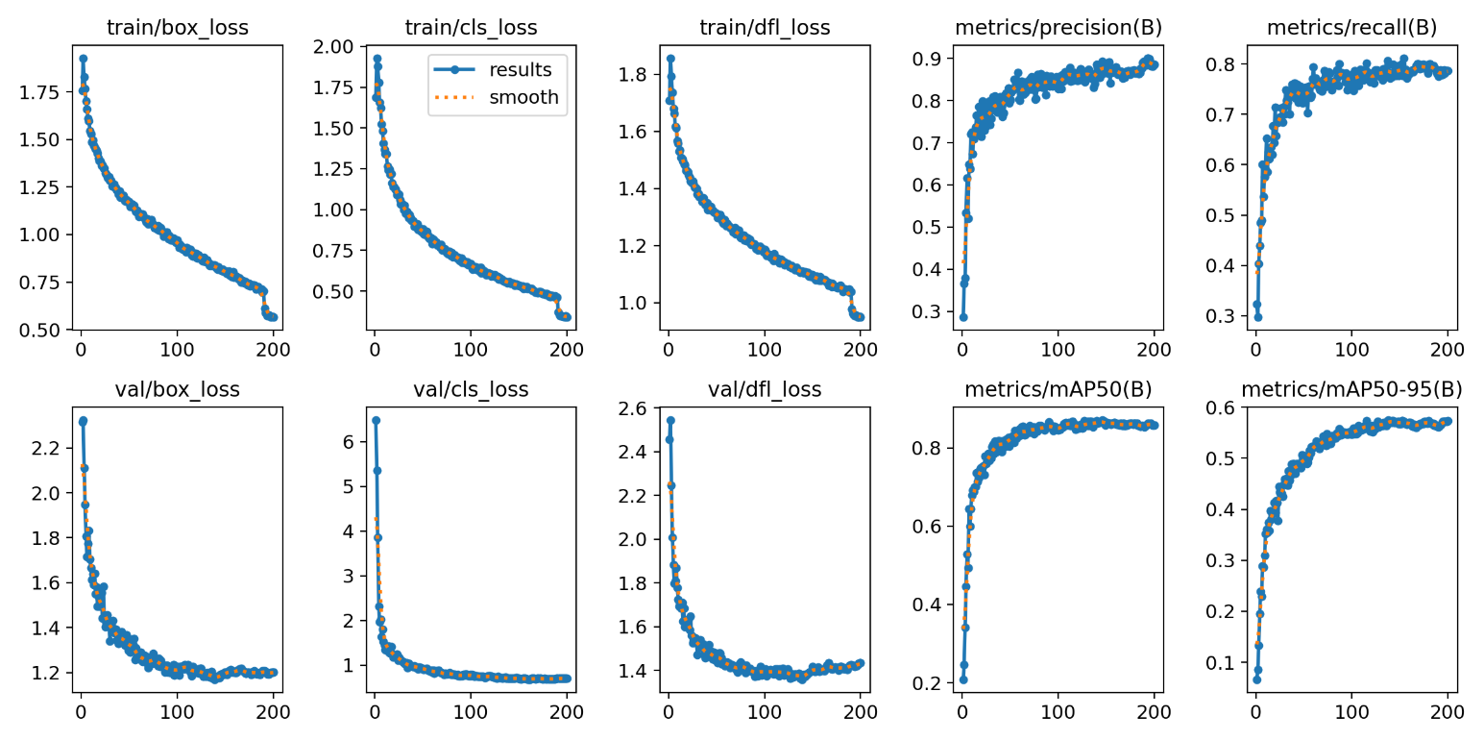
Resultados
Desempeño del modelo YOLOv11:
Precisión: 0.88
Recall: 0.78
mAP@0.5: 0.93
mAP@0.5:0.95: 0.58

Slide 9
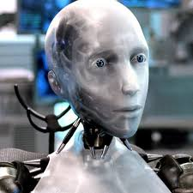
Conclusiones
Conclusiones principales :
El robot con IA mejora la localización de personas.
Áreas de mejora: reducir falsos negativos (recall).
Potencial impacto en operaciones reales de rescate.

